Slide 1
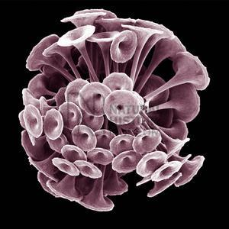
Le cycle cellulaire et la mitose

Slide 2
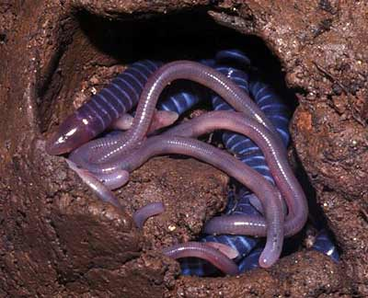
Boulengerula taitanus

Slide 3
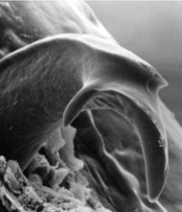
Les dents de B. taitanus

Slide 4
Le remplacement et le développement des cellules

Slide 5
Le cycle cellulaire
est divisé en trois parties
l’interphase
la mitose
cytocinèse

Slide 6
L’interphase
Point importants
l’étape la plus longue de la vie cellulaire
partie où la cellule accomplie ses fonctions dans l’organisme
durant cette phase, tout le contenu du cytoplasme est doublé

Slide 7
Interphase
Description plus détaillée,
1. Croissance et préparation
la cellule augmente sa taille et fabrique les protéines et les molécules nécessaires
certains organites commencent à se dédoubler
2. Réplication
l’ADN fait une copie d’elle-même
3. La Croissance et la préparation continuent
La production des protéines continue
La chromatine contenant l’ADN répliquée est enroulée de façon simple pour faciliter la production de l’ARN qui contribue dans la production des protéines
Les mitochondrie et les chloroplastes se dupliquent

Slide 8
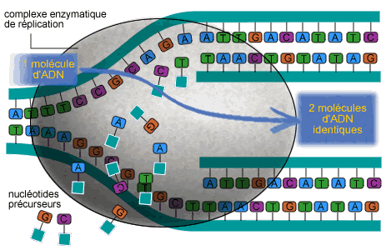
Interphase, la réplication
Étape 1 : Un enzyme sépare les côtés de l’ADN
Étape 2 : De nouvelles bases se joignent aux bases originales de l’ADN
Étape 3 : Il y a production de deux nouvelles molécules d’ADN identiques
Étape 3
Étape 1
Étape 2

Slide 9
La mitose
L’étape la plus courte du cycle cellulaire
Le contenu du noyau d’une cellule se divise
Ces noyaux contiennent la même information
Il y a production de deux cellules filles identiques à la cellule mère

Slide 10
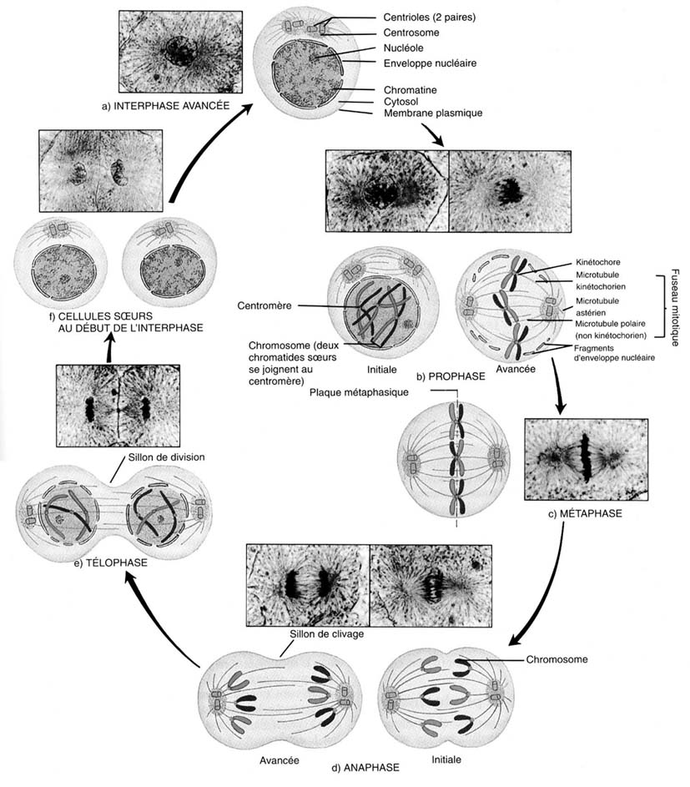

Slide 11
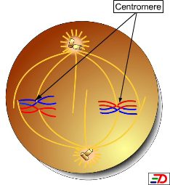
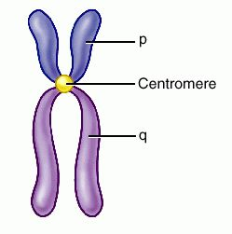
Chromatides sœurs
Chromosomes formés au cours de la réplication de l’ADN durant l’interphase et liées ensemble par un centromère
Centromère
Structure unissant deux chromatides sœurs
Chromatides sœurs

Slide 12
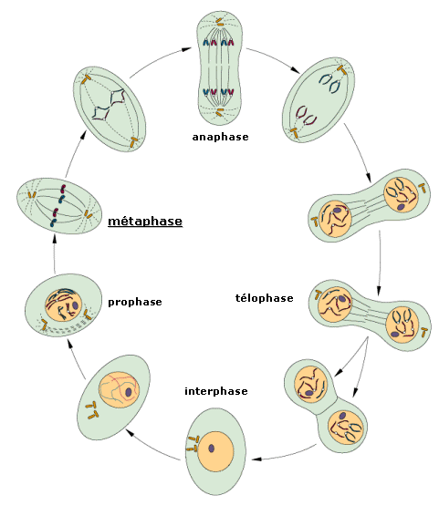
Les phases de la mitose
Prophase
Métaphase
Anaphase
Télophase
Anaphase
Métaphase
Télophase
Prophase
Interphase

Slide 13
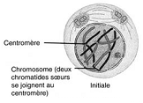
Début de la prophase
Les chromosomes se condensent en forme de « X » et sont visibles au microscope
Le nucléole disparaît et la membrane nucléaire se brise
Les fibres fusoriales, qui sont des structures constituées de protéines qui ressemblent à des tubes, se forment
Les centrioles, qui se retrouvent aux pôles opposées de la cellule, étirent les fibres fusoriales

Slide 14
Fin de la prophase
Les chromosomes s’attachent aux fibres fusoriales par leur centromère
La membrane nucléaire disparaît

Slide 15
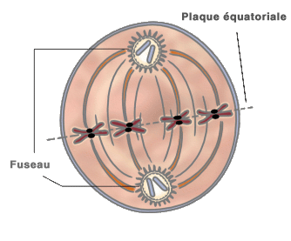
Métaphase
Les fibres fusoriales étirent les chromosomes en forme de « X »
Les chromosomes se placent en une ligne au centre de la cellule

Slide 16
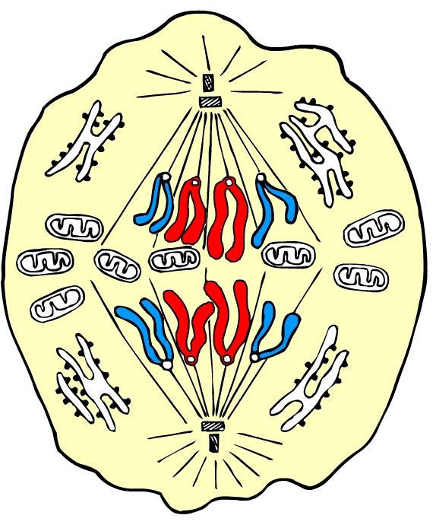
Anaphase
Les fibres fusoriales se contractent et rétrécissent, séparant les centromères
Les chromatides sœurs se déplacent vers les pôles opposés de la cellule
Maintenant, chaque chromatide sœur est considérée comme un chromosome

Slide 17
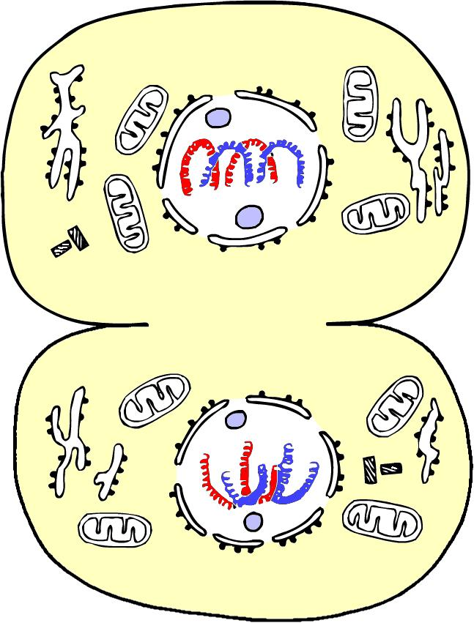
Télophase
Un ensemble complet de chromosomes se retrouve à chaque pôle de la cellule
Les fibres fusoriales disparaissent
Une membrane nucléaire se forme de chaque ensemble de chromosomes
Un nucléole apparaît dans les noyaux respectifs

Slide 18
La cytocinèse
Étape finale du cycle cellulaire au cours de laquelle les deux noyaux et le contenu cellulaire sont répartis en deux cellules filles
La membrane cellulaire se « pince » afin de diviser le cytoplasme et les organites de la cellule

Slide 19
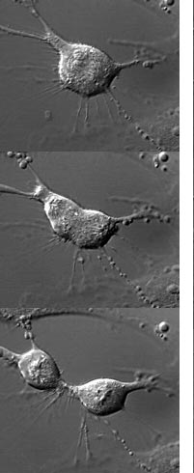
La cytocinèse

